Slide 2
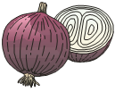

Slide 4
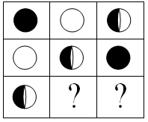
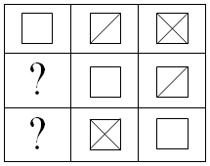

Slide 9
БОЛЬШЕ, МЕНЬШЕ, ОДИНАКОВЫЕ

Slide 11
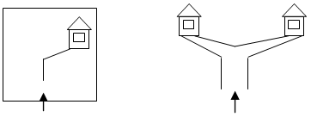

Slide 14
